Slide 1
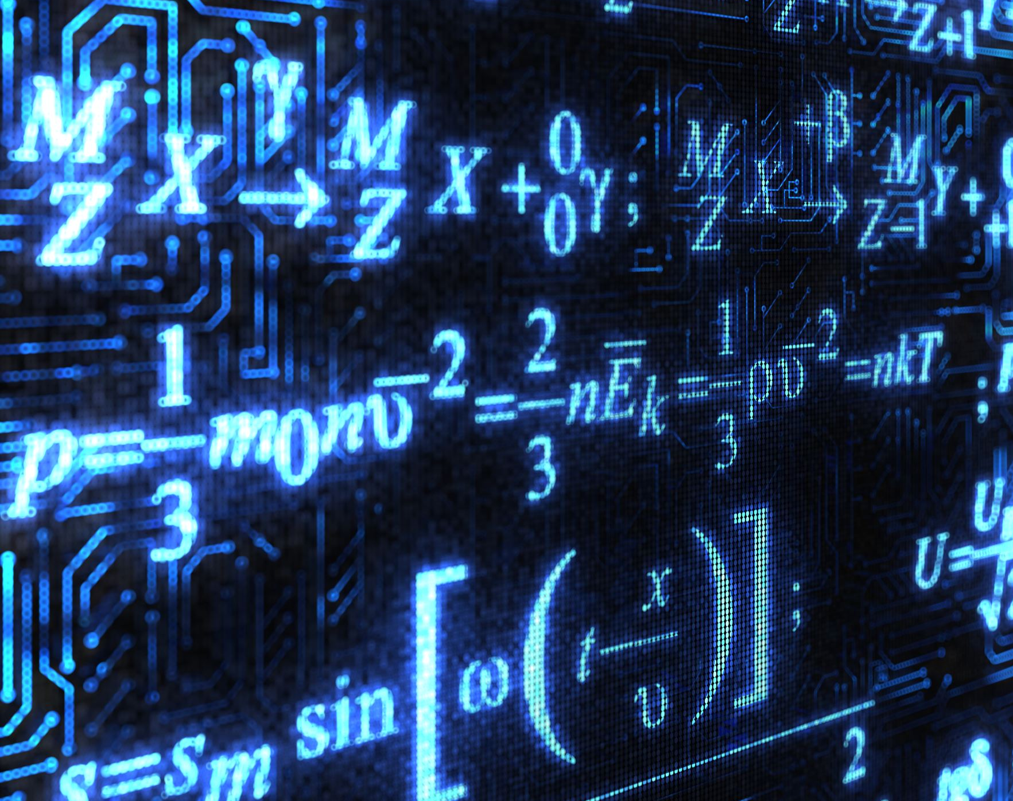
Computación cuántica con Cirq, PyQuil y TensorFlow Quantum
Daniel Rincón

Slide 2
¿Qué es la computación cuántica?
La computación cuántica utiliza principios de la física cuántica (como la superposición y el entrelazamiento), junto con los qubits para procesar información de maneras que una computadora convencional no puede, esto también permite realizar cálculos muy complejos muy rápidamente.

Slide 3
¿Cómo funcionan las librerías mencionadas?
Cirq, PyQuil y TensorFlow Quantum cumplen cada una con el mismo propósito general (simular circuitos cuánticos, aunque también tienen acceso a hardware cuántico real), sin embargo, cada una funciona de forma distinta y está orientada a un propósito en específico, como se observa a continuación.

Slide 4

Cirq
Desarrollada por Google, esta librería permite tanto la simulación de circuitos cuánticos como la ejecución de código en hardware real a través de una API en el procesador Sycamore.
Permite construir circuitos cuánticos personalizados.
Se enfoca en el control de bajo nivel.
Soporta optimización de circuitos y herramientas para analizar resultados.

Slide 5
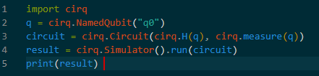
Cirq
Ejemplo:

Slide 6

PyQuil
Desarrollada por Rigetti Computing, esta librería utiliza su propio lenguaje cuántico llamado Quil. Está diseñada para trabajar con Forest, que incluye simuladores y acceso a Hardware Cuántico real.
Ofrece una sintaxis sencilla para construir y manipular programas cuánticos.
Proporciona acceso al simulador QVM (Quantum Virtual Machine) y al hardware QPU (Quantum Processing Unit).
Permite analizar resultados a través de herramientas estadísticas y graficación.

Slide 7
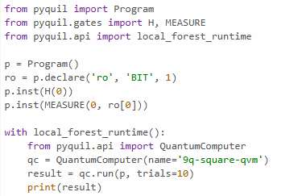
PyQuil
Ejemplo:
El resultado esperado es una matriz de bits en la que cada fila corresponde a un resultado de la medición del qubit.

Slide 8

TensorFlow Quantum
Desarrollada en conjunto por Google y el Caltech, esta librería combina aprendizaje automático con computación cuántica.
Integra circuitos cuánticos con redes neuronales usando la infraestructura de TensorFlow.
Soporta entrenamiento con Backpropagation, lo que permite optimizar circuitos cuánticos de forma similar a un modelo de IA clásico.
Utiliza Cirq internamente para definir los circuitos cuánticos.

Slide 9
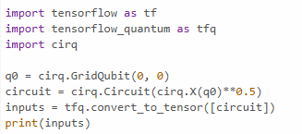
TensorFlow Quantum
Ejemplo:
El resultado esperado es un tensor de números reales que representa mediciones u expectativas de observables cuánticos.

Slide 10
Conclusión
Cirq es ideal si se busca diseñar circuitos cuánticos para ejecutarlos en hardware real con precisión experimental.
PyQuil es excelente para quienes están aprendiendo o quieren prototipar rápidamente con acceso a simuladores y QPU de Rigetti.
TensorFlow Quantum permite llevar la computación cuántica a un nuevo nivel integrándola con técnicas de inteligencia artificial moderna.

Slide 11
Referencias
Google Quantum AI, “Cirq Documentation,” [En línea]. Disponible en: https://quantumai.google/cirq
Rigetti Computing, “PyQuil Documentation,” [En línea]. Disponible en : https://pyquil-docs.rigetti.com
TensorFlow Quantum, “TensorFlow Quantum Documentation,” [En línea]. Disponible en : https://www.tensorflow.org/quantum

